Slide 1

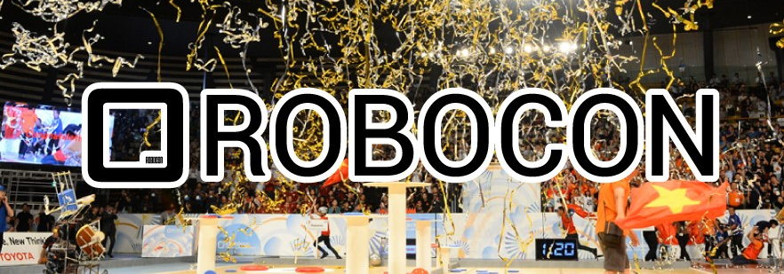
一関高専Bチーム 制御班 資料
モーター編

Slide 2
目標
モーターを思い通りに動かすこと！

Slide 3
やること
モーターの知識を深める
プログラミング
回路作成(やりません)

Slide 4
モーターの種類について
ブラシ付きDCモーター
ブラシレスDCモーター
ステッピングモーター
三相交流モーターなど
基本的にはDCモーターを使う。理由はDCモーターは安くて使いやすいから。

Slide 5
モーターの制御について
何を制御するか
速度
回転方向

Slide 6
モーターの制御について
制御するための回路がMotorDriver(MD)と呼ばれるもの(この回路はとても難しいわけではありませんが簡単でもありません)
これに信号を送ることでモーターを制御する

Slide 7
モーターの制御について
具体的にどんな信号を送ればいいのか
PWM信号とデジタル信号のパターン
2つのPWM信号のパターン

Slide 8
デジタル信号について
あるしきい値より下を0、あるしきい値より産上を1としたときの信号のこと
例えば、2.5v以上を1、2.5v未満を0と置けば、電圧は二つに分けることができる。これを信号としてみるとデジタル信号になる。
デジタル信号は矩形波またはパルスで表される。

Slide 9
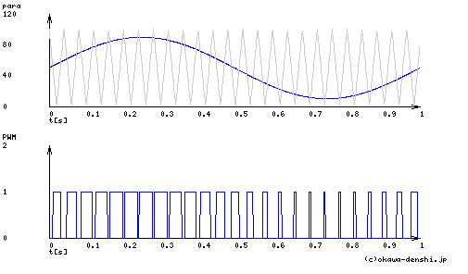
PWM(Pulse width Modulation)信号について
矩形波
PWM信号はパルスの幅を可変することで、アナログ信号を生成する方法。または1にする時間と0にする時間の比のこと。プログラムでは1にする時間を制御する(0の時間=1-1の時間)

Slide 10
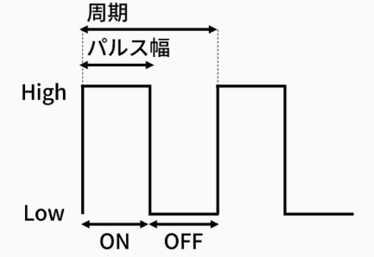
周波数について
PWM信号の場合の周波数とは、
1秒に何回”0から1になってからもう一回0から1になる”か
”0から1になってからもう一回0から1になる”までを周期という
周波数が高いほど、作られるアナログ信号がなめらかにきれいになる
Bチームでは10KHz(10000Hz)にしている

Slide 11
PWM信号とデジタル信号によって制御するパターン
この場合は
PWM信号→モーターの回転の速さ
デジタル信号→モーターの回転の方向
となる

Slide 12
２つのPWM信号によって制御するパターン
この場合は、2つの入力先からどちらか選んでPWM信号をいれ、もう片方は0にする。
PWM信号によりモーターの速度が決定され、どちらをPWM信号にするかで、回転方向が決定される。

Slide 13
ぷろぐらむしてみよう

Slide 14
最後に
Bチームはモーター大好きなので、これができればなんでもできるようなもん

